Slide 1


操作系统安全机制
SE3357-1 · 操作系统（2022春）
上海交通大学并行与分布式系统研究所
https://ipads.se.sjtu.edu.cn

Slide 2
版权声明
本内容版权归上海交通大学并行与分布式系统研究所所有
使用者可以将全部或部分本内容免费用于非商业用途
使用者在使用全部或部分本内容时请注明来源：
  内容来自：上海交通大学并行与分布式系统研究所+材料名字
对于不遵守此声明或者其他违法使用本内容者，将依法保留追究权
本内容的发布采用 Creative Commons Attribution 4.0 License
  完整文本：https://creativecommons.org/licenses/by/4.0/legalcode

Slide 3
Review：轻量级隔离
Chroot
容器的Namespace
SFI、CFI、XFI
NaCl（SFI的一种实现）

Slide 4
基于硬件的进程内隔离：Enclave

Slide 5
Enclave：以Intel SGX为例
SGX: Software Guard eXtension
  2015年首次引入Intel Skylake架构
  保护程序和代码在运行时的安全（data in-run）
    其他安全包括：存储时安全和传输时安全
关键技术
  Enclave内部与外部的隔离
  内存加密与完整性保护
  远程验证

Slide 6
硬件内存加密与保护机制
硬件加密保护隐私性
  CPU外皆为密文，包括内存、存储、网络等
  CPU内部为明文，包括各级Cache与寄存器
  数据进出CPU时，由进行加密和解密操作
硬件Merkle Tree保护完整性
  对内存中数据计算一级hash，对一级hash计算二级hash，形成树
  CPU内部仅保存root hash，其它hash保存在不可信的内存中
  当内存中的数据被修改时，更新Merkle Tree

Slide 7
EPC（Enclave Page Cache）
CPU预留一部分内存，仅允许Enclave访问
  连续的128MB/256MB，这部分不会暴露给软件操作
  全部加密，并保证数据的完整性（即无法篡改）
    可能的篡改方法：通过总线直接修改
操作系统负责将EPC添加并映射至Enclave中
  操作系统也可以触发swap，将数据从EPC交换到DRAM中
    由专门的硬件指令来进行swap，粒度为一个内存页（4K）
  注意：页表依然由不可信的操作系统控制

Slide 8
Enclave与进程的关系
Enclave是进程的一部分
  Enclave内外共享一个虚拟地址空间
  Enclave内部可以访问外部的内存
    反之则不行
创建Enclave的过程
  OS创建进程
  OS分配虚拟地址空间
  OS将Enclave的code加载到EPC中
    并将EPC映射到Enclave的虚拟地址
    循环3，完成所有code加载和映射
  完成进程创建
OS
Enclave
Code
Enclave
Enclave
Data
App Data
Metadata
App Code

Slide 9
性能隔离

Slide 10



资源竞争问题
小明和小红同时访问磁盘
50MB/s
MAX: 500MB/s
450MB/s
Notes:
假设系统最高磁盘IO速度为500MB/s，小明和小红都想访问磁盘，小明抢不过小红

Slide 11
Control Cgroups (Cgroups)
Cgroups是什么
  Linux内核（从Linux2.6.24开始）提供的一种资源隔离的功能
Cgroups可以做什么
  将线程分组
  对每组线程使用的多种物理资源进行限制和监控
怎么用Cgroups
  名为cgroupfs的伪文件系统提供了用户接口

Slide 12
Cgroups的常用术语
任务（task）
控制组（cgroup）
子系统（subsystem）
层级 （hierarchy）

Slide 13
任务（Task）
任务就是系统中的一个线程
例如：有两个任务 task1和task2
task1
task2

Slide 14
控制组（Control Group）
Cgroups进行资源监控和限制的单位
任务的集合
  控制组cgroup1包含task1
  控制组cgroup2包含task2
  控制组cgroup3由task1和task2组成
cgroup1
cgroup2
cgroup3
task1
task2
task1
task2

Slide 15
子系统（Sub-system）
可以跟踪或限制控制组使用该类型物理资源的内核组件
也被称为资源控制器
cpu
cpuacct
memory

Slide 16
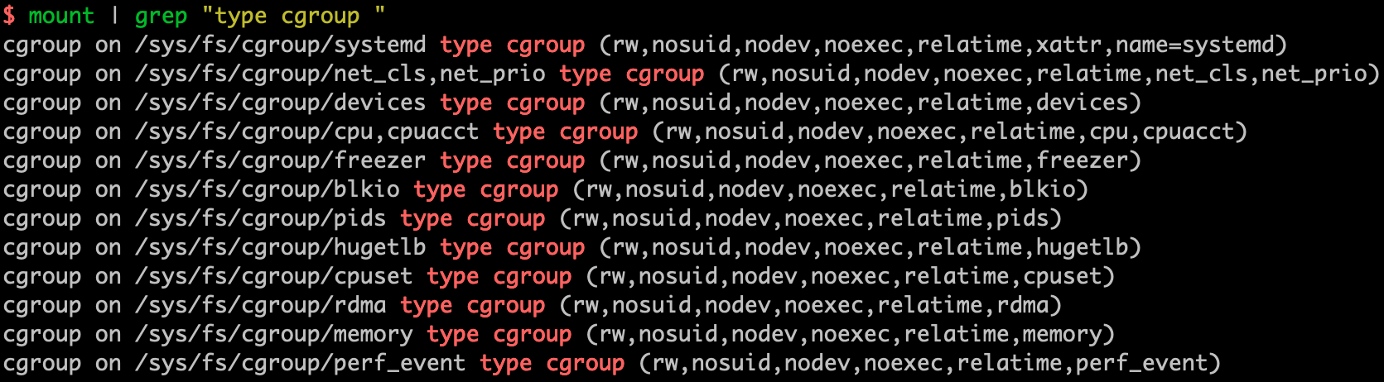
层级（Hierarchy）
由控制组组成的树状结构
通过被挂载到文件系统中形成
一个任务在每个层级结构中只能属于一个控制组
一个子系统只能附加于一个层级结构
一个层级结构可以附加多个子系统
Notes:
说明一下有很多子系统

Slide 17
资源控制模型
最大值
  直接设置一个控制组所能使用的物理资源的最大值，例如：
    内存子系统：最多能使用1GB内存
    存储子系统：最大能使用100MB/s的磁盘IO

Slide 18
资源控制模型
小明和小红同时访问磁盘
没有其他人用，为什么我不能用500MB/s
MAX: 250MB/s
250MB/s
MAX: 500MB/s
MAX: 250MB/s
250MB/s
Notes:
假设系统最高磁盘IO速度为500MB/s，小明和小红都想访问磁盘，于是给他们每个人都设置了250MB/s的最大值

Slide 19
资源控制模型
最大值
  直接设置一个控制组所能使用的物理资源的最大值，例如：
    内存子系统：最多能使用1GB内存
    存储子系统：最大能使用100MB/s的磁盘IO
比例
  设置不同控制组使用同一物理资源时的资源分配比例，例如：
    存储子系统：两个控制组按照1：1的比例使用磁盘IO资源
    CPU子系统：两个控制组按照2：1的比例使用CPU时间

Slide 20
资源控制模型
小明和小红同时访问磁盘
500MB/s
Weight: 500
250MB/s
MAX: 500MB/s
Weight: 500
250MB/s
Notes:
假设系统最高磁盘IO速度为500MB/s，小明和小红都想访问磁盘，于是给他们每个人都设置了250MB/s的最大值

Slide 21
如何对任务使用资源进行监控和限制
Cgroups进行监控和限制的单位是什么？
  控制组
如何知道一个控制组使用了多少物理资源？
  计算该控制组所有任务使用的该物理资源的总和
如何限制一个控制组
  使该控制组的所有任务使用的物理资源不超过这个限制
  在每个任务使用物理资源时，需要保证不违反该控制组的限制

Slide 22
CPU子系统
回顾CFS（完全公平调度器）
  可以为每个任务设定一个“权重值”
  “权重值”确定了不同任务占用资源的比例
CPU子系统允许为不同的控制组设定CPU时间的比例
  直接利用CFS来实现按比例分配的资源控制模型
  为控制组设定权重：向cpu.shares文件中写入权重值（默认1024）

Slide 23
内存子系统
监控控制组使用的内存
  利用page_counter监控每个控制组使用了多少内存
限制控制组使用的内存
  通过修改memory.limit_in_bytes文件设定控制组最大内存使用量

Slide 24
内存子系统
Linux分配内存首先需要charge同等大小的内存
  只有charge成功，才能分配内存
Charge内存的简化代码（大小为nr_pages）：
释放内存时会执行相反的uncharge操作
new = atomic_long_add_return(nr_pages, &page_counter->usage);
if (new > page_counter->max) {
atomic_long_sub(nr_pages, &page_counter->usage);
goto failed;
}

Slide 25
存储子系统（blkio）
限制最大IOPS/BPS
  blkio.throttle.read_bps_device 限制对某块设备的读带宽
  blkio.throttle.read_iops_device 限制对某块设备的每秒读次数
  blkio.throttle.write_bps_device 限制对某块设备的写带宽
  blkio.throttle.write_iops_device 限制对某块设备的每秒写次数
设定权重（weight）
  blkio.weight 该控制组的权重值
  blkio.weight_device 对某块设备单独的权重值

Slide 26
小结：隔离的不同方式
物理机隔离
虚拟机隔离
文件系统隔离：Chroot
容器隔离：Name Space
进程隔离：传统方式
进程内隔离-软件方法：SFI/CFI/XFI/NaCl
进程内隔离-硬件方法：Enclave
（性能隔离）：Cgroup

Slide 27
操作系统的安全服务

Slide 28
安全是操作系统的重要功能和服务
系统中有许多需要保护的数据
  如账号密码、信用卡号、地理位置、照片视频等
  操作系统需要允许这些数据被合法访问，但不允许被非法访问
系统中可能存在许多恶意应用
  操作系统需要与这些恶意应用作斗争，保护自己，限制对方
操作系统不可避免的存在漏洞
  操作系统需要考虑自己被完全攻破的情况下依然提供一定的保护

Slide 29
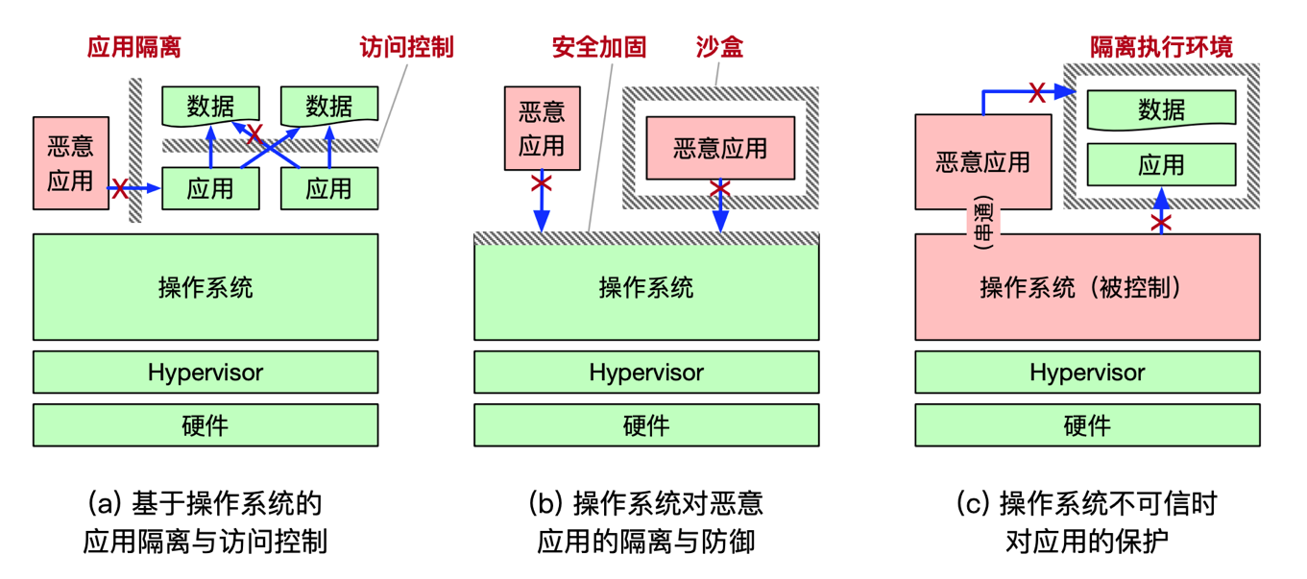
操作系统安全的三个层次

Slide 30
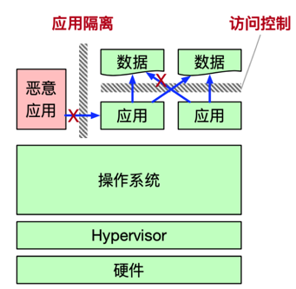
层次一：基于OS的应用隔离与访问控制
威胁模型
  操作系统是可信的，能够正常执行且不受攻击
  应用程序可能是恶意的，会窃取其他应用数据
  应用程序可能存在bug，导致访问其他应用数据
应用隔离
  内存数据隔离：依赖进程间不同虚拟地址空间的隔离
  文件系统隔离：文件系统是全局的，需限制哪些应用不能访问哪些文件
    操作系统提供对文件系统的访问控制机制

Slide 31
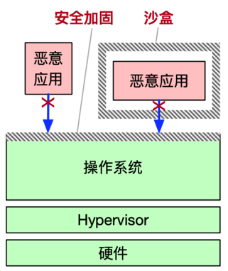
层次二：OS对恶意应用的隔离与防御
威胁模型
  操作系统存在bug和安全漏洞
  操作系统的运行过程依然可信
  恶意应用利用操作系统漏洞攻击，获取
  更高权限或直接窃取其他应用的数据
操作系统防御
  防御常见的操作系统bug/漏洞
  沙盒机制限制应用的运行

Slide 32
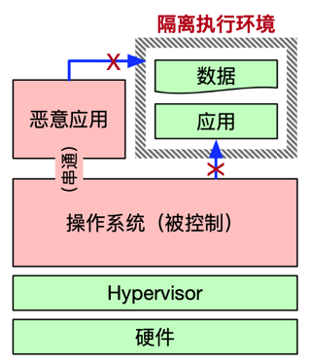
层次三：OS不可信时对应用的保护
威胁模型
  操作系统不可信，有可能被攻击者完全控制
  恶意应用可能与操作系统串通发起攻击
基于更底层的应用保护
  基于Hypervisor的保护：可信基更小
  基于硬件Enclave的保护：硬件通常更可信

Slide 33
操作系统安全的三个概念
可信计算基（Trusted Computing Base）
  为实现计算机系统安全保护的所有安全保护机制的集合
  包括软件、硬件和固件（硬件上的软件）
攻击面（Attacking Surface）
  一个组件被其他组件攻击的所有方法的集合
  可能来自上层、同层和底层
防御纵深（Defense in-depth）
  为系统设置多道防线，为防御增加冗余，以进一步提高攻击难度

Slide 34
访问控制（Access Control）

Slide 35
访问控制与引用监视器
访问控制（Access Control）
  按照访问实体的身份来限制其访问对象的一种机制
  为了实现对不同应用访问不同数据的权限控制
  包含"认证"和"授权"两个重要步骤
引用监视器（Reference Monitor）
  是实现访问控制的一种方式
  主体必须通过引用（reference）的方式间接访问对象
  Reference monitor 位于主体和对象之间，进行检查

Slide 36
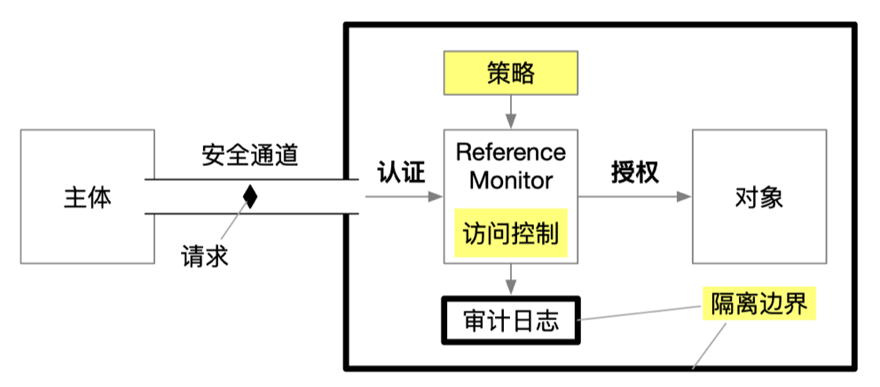
引用监视器（Reference Monitor）机制
鉴权
Reference Monitor 负责两件事：
Authentication：确定发起请求实体的身份，即认证
Authorization：确定实体确实拥有访问资源的权限，包含授权和鉴权

Slide 37
认证机制
知道什么 （Something you know）
  例如密码/口令、手势密码、某个问题的答案等
有什么 （Something you have）
  例如 USB-key、密码器等实物
是什么 （Something you are）
  如指纹、虹膜、步态、键盘输入习惯等属于人的一部分

Slide 38
认证：从用户到进程
进程与用户之间如何绑定？
  每个进程的PCB中均包含了user字段
  每个进程都来自于父进程，继承了父进程的user
  用户在登录后运行的第一个进程（shell），初始化user字段
  在Windows下，窗口管理器会扮演类似shell的角色
Notes:
所以，进程必须存在层次结构

Slide 39
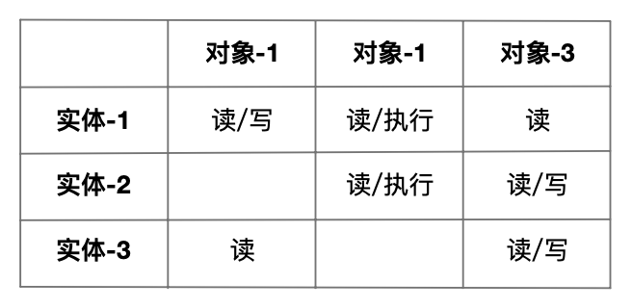
访问控制列表
权限矩阵
  对象与实体的关系
矩阵有多大？
  假如系统中有 100 个用户，每种权限用 1 个 bit 来表示，那么每个文件都至少需要 300 个 bit 来表示 100 个用户 的 3 种权限
  假设这些 bit 都保存在 inode 中，通常 inode 的大小为 128-Byte 或 256-Byte，300 个 bit 相当于一个 inode 的 15% 至 30%
  每当新建一个用户的时候，都必须要更新所有 inode 中的权限 bit，不现实

Slide 40
授权机制：POSIX的文件权限
将用户分为三类
  文件拥有者、文件拥有组、其他用户组
  每个文件只需要用9个bit即可：3种权限（读-写-执行） x 3 类用户
何时检查用户权限？
  每次打开文件时，进行鉴权和授权
    open()包含可读/可写的参数，OS根据用户组进行检查（鉴权）
    引入fd，记录本次打开权限（授权），作为后续操作的参数
  每次操作文件时，根据fd信息进行检查（鉴权）

Slide 41
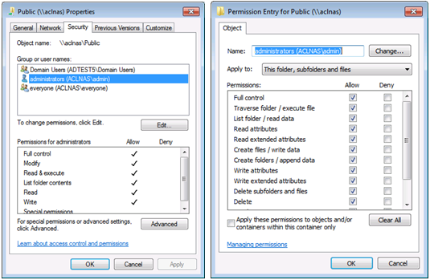
例：Windows的ACL
Windows使用不同于POSIX的ACL机制
  以文件和目录为粒度
  为多个用户和用户组
  设置不同的权限
对比POSIX
  只有3类用户/组

Slide 42
基于角色的访问控制（RBAC）
RBAC：将用户（人）与角色解耦的访问控制方法
  Role-Based Access Control
  提出了角色的概念，与权限直接相关
  用户通过拥有一个或多个角色，间接地拥有权限
  "用户-角色"，以及"角色-权限"，一般都是多对多的关系
RBAC的优势
  设定角色与权限之间的关系比设定用户与权限之间的关系更直观
  可一次性地更新所有拥有该角色用户的权限，提高了权限更新的效率
  角色与权限之间的关系比较稳定，而用户和角色之间的关系变化相对频繁
    设计者负责设定权限与角色的关系（机制）
    管理者只需要配置用户属于哪些角色（策略）

Slide 43
最小特权级原则：setuid 机制
问题：passwd 命令如何工作？
  用户有权限使用 passwd 命令修改自己的密码
  用户的密码保存在 /etc/shadow 中，用户无权访问
  本质上是以文件为单位的权限管理粒度过粗——怎么解决？
解决方法：运行 passwd 时使用 root 身份（RBAC的思想）
  如何保证用户提权为root后只能运行passwd？
    在passwd的inode中增加一个SUID位，使得用户仅在执行该程序时才会被
    提权，执行完后恢复，从而将进程提权的时间降至最小
  passwd程序本身的逻辑会保证某一个用户只能修改其自身的密码

Slide 44
setuid的安全风险
setuid 不同于RBAC
  setuid在Linux下通常用于以root身份运行，拥有的权限，远超过必要
  必要权限：用户能够读写 /etc/passwd 文件中的某一行
  实际权限：
    用户能够访问整个 /etc/passwd 文件
    用户（短暂地）拥有root用户的权限
setuid的安全隐患
  一旦 passwd 程序存在漏洞，如 buffer-overflow 导致的返回地址修改，则攻击者很容易以root身份通过ROP运行 execv("/bin/sh")

Slide 45
权限控制的另一种思路：Capability
Capability表示一种能力
  例如：读取/foo文件，写入/foo文件，等等
  有点像钥匙，能打开某一把锁的话就能进行某个操作
  每个进程可以拥有一组能力
Capability怎么实现？
  仅仅是一串bit，但必须保存在内核中，否则进程就可以任意伪造
    通常保存在进程的PCB中，在进程进行某个操作的时候内核检查
  可以把不同Capability的组合对应为ACL中的不同组
  因此使用Capability的控制粒度可以很细，而且不需要建立大量的组

Slide 46
Capability的典型操作
服务端通过系统调用创建一个 Capability，获得相应的 ID；
服务端通过系统调用，将此 Capability ID 传递给某个客户端；
客户端通过 IPC 调用服务端的某个服务函数，以 Capability ID 作为参数；
IPC 调用过程中，操作系统根据该 Capability ID 检查该客户端是否有权限调用服务端函数，检查通过则切换至服务端继续运行；
服务端执行函数，并将结果返回给客户端。

Slide 47
fd与Capability的类似之处
文件描述符 fd 可以看做是一类 Capability
  用户不能伪造 fd，必须通过内核打开文件（回顾 file_table/fd_table）
  fd 只是一个指向保存在内核中数据结构的"指针"
  拥有 fd 就拥有了访问对应文件的权限
  一个文件可以对应不同 fd，相应的权限可以不同
fd 也可以在不同进程之间传递
  父进程可以传递给子进程（回顾pipe）
  非父子进程之间可以通过 sendmsg 传递 fd

Slide 48
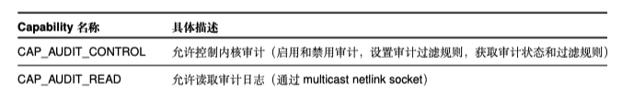
Linux的Capability
提供细粒度控制进程的权限
  初衷：解决root用户权限过高的问题
与前面说的Capability的不同
  语义都是预先由内核定义，而不允许用户进程自定义
  不允许传递，而是在创建进程的时候，与该进程相绑定
  没有提供 Capability ID，无法通过 ID 索引内核资源进行操作

Slide 49
DAC与MAC
自主访问控制（DAC: Discretionary Access Control）
  指一个对象的拥有者有权限决定该对象是否可以被其他人访问
    例如，文件系统就是一类典型的 DAC
  但是对部分场景（如军队）来说，DAC过于灵活
    例如，文件拥有者是否真的有权可随意设置文件权限？
强制访问控制（MAC: Mandatory Access Control）
  由"系统"增加一些强制的、不可改变的规则
    例如，在军队中，如果某个文件设置为机密，那么就算是指挥官也不能把这个文件给没有权限的人看——这个规则是由军法（系统）规定的
  MAC与DAC可以结合，此时MAC的优先级更高

Slide 50
Bell-LaPadula 模型
BLP属于强制访问控制（MAC）模型
  一个用于访问控制的状态机模型
  目的是为了用于政府、军队等具有严格安全等级的场景
BLP 规定了两条 MAC 规则和一条 DAC 规则：
  简单安全属性：某个安全级别的主体无法读取更高安全级别的对象
  * 属性（星属性）:某一安全级别的主体无法写入任何更低安全级别的对象
  自主安全属性：使用访问矩阵来规定自主访问控制（DAC）

Slide 51
案例：SELinux

Slide 52
SELinux的历史
SELinux，由NSA发起，2003年并入Linux
  是 Flask 安全架构在 Linux 上的实现
    Flask 是一个 OS 的安全架构，可灵活提供不同的安全策略
  是一个 Linux 内核的安全模块（LSM）
    在Linux内核的关键代码区域插入了许多 hook进行安全检查
SELinux 提供一套访问控制的框架
  支持不同的安全策略，包括强制类型访问（MAC）

Slide 53
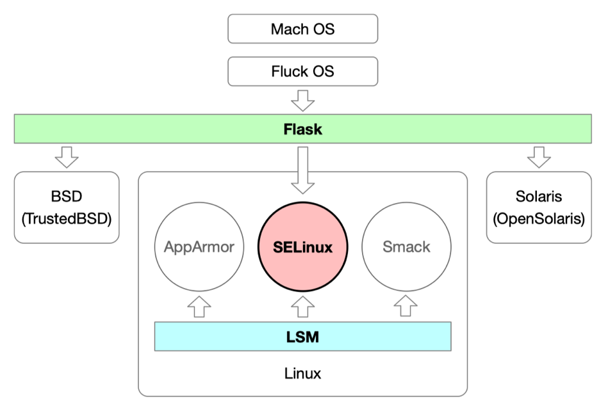
SELinux、Flask与LSM

Slide 54
SELinux引入的概念
用户（User）：指系统中的用户
  与 Linux 系统用户并没有关系
策略（Policy）：一组规则（Rule）的集合
  默认是"Targeted"策略，主要对服务进程进行访问控制
  MLS （Multi-Level Security），实现了 Bell-LaPadula 模型
  Minimum，考虑资源消耗，仅应用了一些基础的策略规则，一般用于手机等平台
安全上下文：是主体和对象的标签（Label）
  用于访问时的权限检查
  可通过"ls -Z"的命令来查看文件对应的安全上下文

Slide 55
SELinux的访问向量
SELinux 将访问控制抽象为一个问题：
  一个 < 主体 > 是否可以在一个 < 对象 > 上做一个 < 操作 >
  3W: Who, Which (obj), What (operation)
AVC: Access Vector Cache
  SELinux 会先查询AVC，若查不到，则再查询安全服务器
  安全服务器在策略数据库中查找相应的安全上下文进行判断

Slide 56
SELinux的安全上下文
SELinux本质上是一个标签系统
  所有的主体和对象都对应了各自的标签
标签的格式 <用户:角色:类型:MLS层级>
  用户登录后，系统根据角色分配给用户一个安全上下文
  类型（Type）用于实现访问控制
    每个对象都有一个 type
    每个进程的type称为 domain
      一个角色对应一个domain
      重要的服务进程被标记为特定的domain
      例如：/usr/sbin/sshd 的类型为 sshd_exec_t

Slide 57
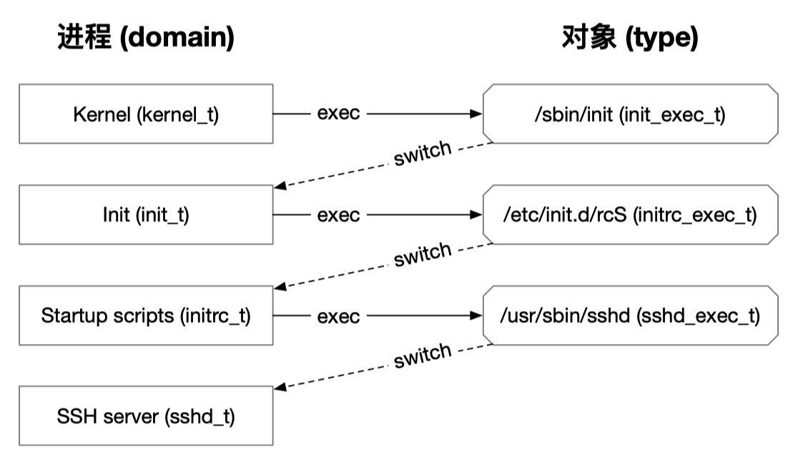
进程的domain与对象的type
https://debian-handbook.info/browse/stable/sect.selinux.html

Slide 58
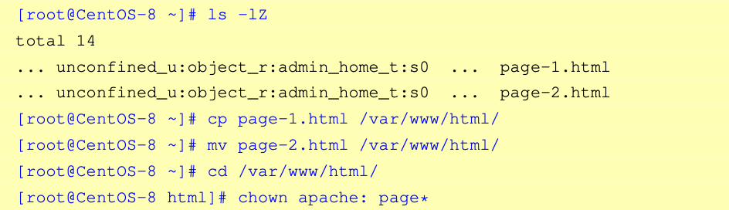
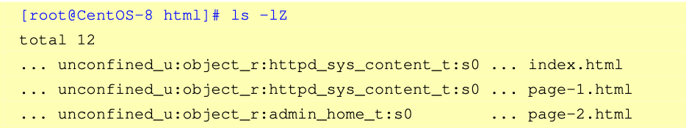
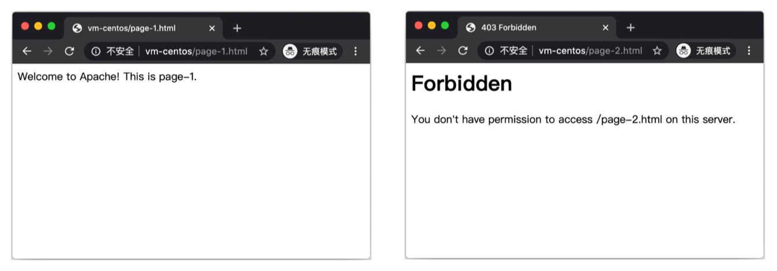
实例
page-2.html 被标记为 admin_home_t，即使被错误放入网页目录，也无法被apache访问

